Slide 1
Wprowadzenie do skalowalnej, odpornej na awarie architektury baz danych

Slide 2
Plan wykładu
Wyjasnienie podstawowych pojęć
CAP Theorem
Najczęsciej spotykane architektury baz danych
Przykłady nowoczesnych rozwiązań
Przykładowe wzorce projektowe

Slide 3
Wymagania wobec kluczowych systemów
Wydajność
Czas potrzebny na uzyskanie odpowiedzi z serwera
Często mierzona jako "time to last byte" (TTLB)
Skalowalność
Zdolność systemu do zachowania wydajności kiedy wzrasta obciążenie
Dostępność
Udział czasu, kiedy aplikacja nie działa z punktu widzenia użytkownika

Slide 4
Latency
Distance
Computation
Location | Execution time (ms) | Average latency (ms)
Local host | 20 | 0.067
VM running on the local host | 20 | 0.335
Same LAN | 20 | 0.924
Server in London, UK | 20 | 126.005
Server in Moscow, Russia | 20 | 181.855
Server in Tokyo, Japan | 20 | 245.684

Slide 5
Dostępność
A1
A2
A3
A4
An
A
B2
Notes:
Dostępność systemu jest iloczynem dostępności jego komponentów:
A = A1 * A2 * A3 * An
Redundancja
A = A1 * (1 – (1-A2)*(1-B2))*A3*A4*...*An

Slide 6
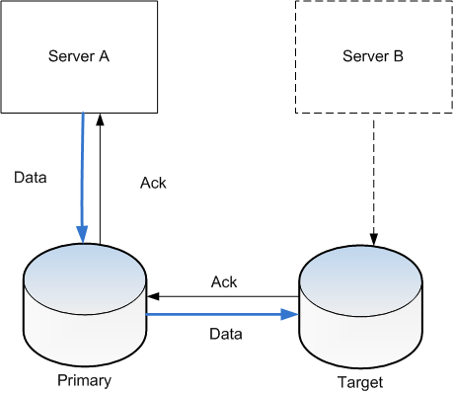
Replikacja
Source: http://en.wikipedia.org/wiki/Replication_%28computing%29
Notes:
Każdy zapis zostaję automatycznie przeniesiony na pozostałe serwery bazy danych w klastrze
Zwykle jeden serwer służy tylko do zapisu - Master
Pozsostałe serwery służą do odczytu - Slave
Powstaje problem Replication Lag
QUORUM

Slide 7
ACID
Atomicity - transakcja zakończy się w całości albo wcale
Consistency - stan bazy danych jest spójny przed jak i po zakończeniu transakcji
Isolation - transakcje są niezależne wobec siebie
Durability - po zakończeniu transakcji zmiany zostaną utrwalone

Slide 8
CAP Theorem //a.k.a. Brewer's theorem
Availability
Partition Tolerrance
Consistency
MySQL Postgres
Oracle
Casandra
SimpleDB
Riak, Dynamo
MongoDB, Hbase, Redis

Slide 9
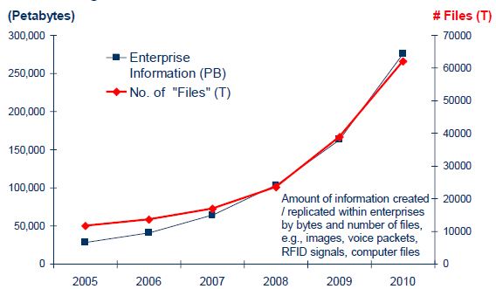
Rosnące wymagania
Data Growth Trends (Chute, Manfrediz, Minton, Reinsel, Schlichting, & Toncheva, 2008)﻿

Slide 10
Skalowalność
Skalowanie poziome
Skalowanie pionowe
Notes:
Skalowanie pionowe:
Coraz silniejszy sprzęt, rozszerzanie pamięci, co powyżej pewnej granicy przestaje opłacać
Proste w realizacji i nie wymaga zmian w aplikacji
Skalowanie poziome
Rozdzielenie obciążenia na wiele serwerów
Tańsze i bardziej efektywne na dłuższą metę
Wyzwania: wąskie gardła, serwisy bezstanowe
Jak można uzyskać skalowanie poziome z transakcyjnością?

Slide 11
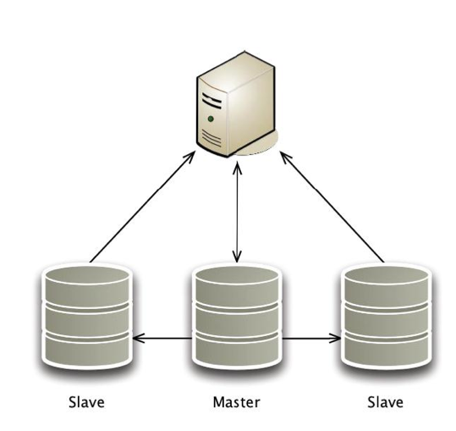
Skalowanie poziome: Master-Slave
Notes:
Master przyjmuje zapisy, slave odczyty
Klienci odczytują ze slave'ow łącząc się zwykle przez round-robin
Problemy:
Replication lag
Master jest wąskim gardłem

Slide 12
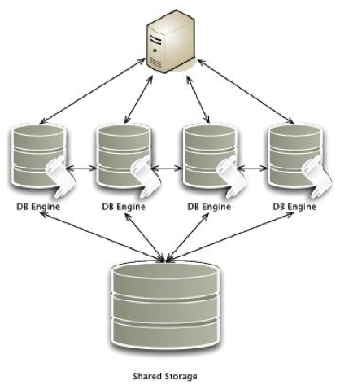
Skalowanie poziome: Clustering
Notes:
Wiele baz danych wykorzustuje współdzieloną macierz dyskową
Każy serwer zarówno zapisuje jak i odczytuje
Problemy:
Zapisy wymagają blokowania rekordów w całym klastrze
To może negatywnie wpływać na skalowalność: dodawanie większej liczby serwerów pogarsza wydajność

Slide 13
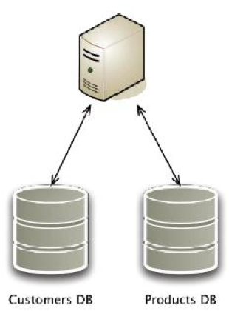




Skalowanie poziome: Sharding
Notes:
Podzielenie dużych baz danych lub tabel na mniejsze
Zasoby nie są współdzielone
Podzielenie bazy na shardy przed jej optymalizacją powoduje przedwczesny przyrost złożoności.
Pownno być używane, kiedy inne opcje optymalizacji są niewystarczające.
Dodatkowa złożoność bazy danych powoduje następujące problemy:
Brak możliwości lub trudność w realizacji złączeń w SQL
Złożoność logiki biznesowej aplikacji
Procedury failover są bardziej złożone
Bardziej skomplikowane procedury backup

Slide 14
Bazy NoSQL
Nazywane także Key/Value lub CoSQL
Charakteryzują się:
Brak zunifikowanego API lub języka zapytań podobnego do SQL
Dostęp do danych odbywa się za pomocą klucza (hash)
Dostępne operacje to zwykle GET, PUT, REMOVE
Niektóre bazy oferują mechanizm PUBLISH/SUBSCRIBE
Brak rygorystycznego schematu danych
Nie wymuszają relacji między danymi
Brak pełnej transakcyjności
Bardzo duża dostępność i odporność na awarie
Niemalże nieograniczona skalowalność
Notes:
Nazywane także Key/Value lub CoSQL
Charakteryzują się:
Brak zunifikowanego API lub języka zapytań podobnego do SQL
Dostęp do danych odbywa się za pomocą klucza (hash)
Dostępne operacje to zwykle GET, PUT, REMOVE
Niektóre bazy oferują mechanizm PUBLISH/SUBSCRIBE
Brak rygorystycznego schematu danych
Nie wymuszają relacji między danymi
Brak pełnej transakcyjności
Bardzo duża dostępność i odporność na awarie
Niemalże nieograniczona skalowalność

Slide 15
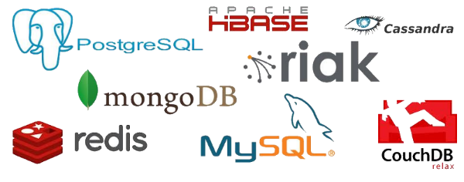
Przykładowe rozwiązania NoSQL
Base:
Apache Cassandra
Riak
Dynamo
Mongo
Couchbase Server - unikać!
Gata grid stores:
Oracle Coherence
Redis
Hazelcast
Jako usługi:
DynamoDB
Google App Engine

Slide 16
Wydajność NoSQL
Operation | time
get | O(1)
put | O(1)
remove | O(1)
search | O(n) lub O(log n)
Notes:
Ponieważ struktury bazy NoSQL opierają się na mechaniźmie podobnym do HashMap czasy dostepu do danych są stałe
HashMapa nie dostarcza jednak narzędzi typu wyszukanie obiektów po określonej wartości atrybutu co oferują bazy relacyjne. Dlatego tego typu operacje na bazach K/V mają koszt O(n) zaś w przypadku baz relacyjnych O(log n)
Niektóre bazy oferują indeksowanie wartości co skraca czas wyszukiwania

Slide 17
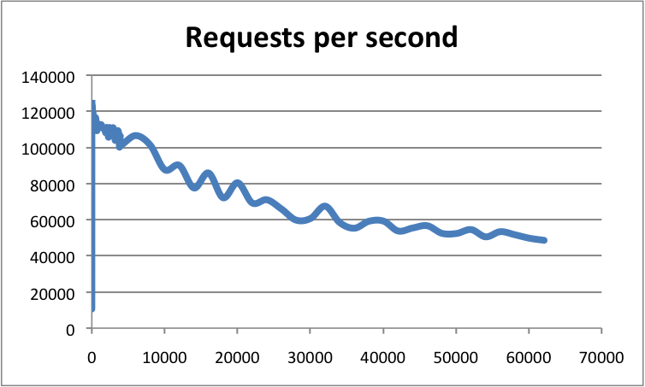
Skalowalność Redis

Slide 18
Wzorce użycia bazy K/V
SQL
NoSQL
Parent
Parent
parent.id = child.parent_id
parent.child_id
Child
Child
Notes:
Obiekty nie posiadają pola klucza
Referencje między wartościami w bazie (parent-child) przechowywane są w osobnym obiekcie
Nadmierne rozdrobnienie wartości np. ulica, numer domu, telefon jako osobne klucze powoduje dużo większy narzut na zużycie pamięci
Zbyt mała ziarnistość powoduje konieczność przerzucania dużej ilości danych przy prostych operacjach np. wszystkie dane użytkownika w jednym obiekcie

Slide 19
CAP Theorem and NoSQL
“The issue for devs is pretty simple: NoSQL helps solve scaling problems, but throws another monkey on your back - writing code without the guarantees of transactions... If you can solve both problems, it's a real win,”
David Rosenthal
FoundationDB Co-Founder

Slide 20
BASE
Basically
Available
Soft-state
Eventual Consistency
Notes:
Założenie polega na tym aby poluzować pewne wymagania związane ze spójnością aby znacząco podnieść dostępność systemów oraz ich skalowalność.
Basically
Available,
Soft-state,
Eventual consistency.

Slide 21
Przykład użycia
user_{uid}
user_{uid}_job_{jobid}
user_{uid}_jobs
key | value
user_1 | Bartosz
user_1_job_1 | Forsight Publications
user_1_job_2 | Credit Suisse
user_1_jobs | user_1_job_1,user_1_job_2

Slide 22
Przykład użycia cz. 2
Scala:
case class User( name: String, friends: List[Job])
redis> set user_1 Bartosz
OK
redis> set user_1_job_1 "SevDotCom"
OK
redis> set user_1_job_2 "Credit Suisse"
OK
redis> SADD user_1_jobs user_1_job_1
(integer) 1
redis> SADD user_1_jobs user_1_job_2
(integer) 1
redis> SMEMBERS user_1_jobs
1) "user_1_job_2"
2) "user_1_job_1"

Slide 24
Problem braku ACID
Set user_1_job_3
Awaria
Brak aktualizacji set user_1_jobs
Niespójny stan

Slide 26
Sources
http://www.julianbrowne.com/article/viewer/brewers-cap-theorem
http://nathanmarz.com/blog/how-to-beat-the-cap-theorem.html
http://www.theregister.co.uk/2012/11/22/foundationdb_fear_of_cap_theorem/
http://queue.acm.org/detail.cfm?id=1961297
http://www.linuxjournal.com/article/10770
http://redis.io/commands
http://talenticaservices.blogspot.ch/2012/07/cap-theorem_04.html
http://techielicous.com/2011/11/02/nosql-in-the-real-world/

